Slide 1
Chương 5: tính gần đúng đạo hàm & tích phân
Tài liệu:
Giải Tích Số, Phạm Kỳ Anh
Elementary Numerical Analysis, Atkinson & Han
Numerical methods, Greenbaum & Chartier
Tác giả: TS. Hà Phi
Khoa Toán – Cơ - Tin học
ĐHKHTN, ĐHQGHN

Slide 2
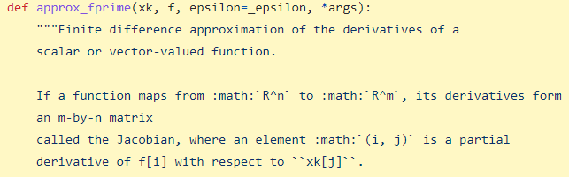

Python built-in functions: scipy.optimize.approx_fprime (1/2)

Slide 3

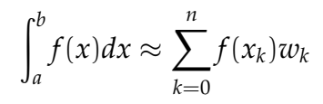


Bài Toán 2. tính gần đúng tích phân hữu hạn
$$\left.\lim_{n→∞}S_{n}(f;a,b\right)$$
Cách suy nghĩ thông thường: lập tổng Riemann (Darboux) rồi đi tìm
Ý tưởng: đi tìm xấp xỉ tích phân dạng
Công thức này rất có ý nghĩa khi mà f cho trước, n có thể cho trước (nhỏ hơn n trong tổng Darboux nhiều), và có thể hàm f chỉ biết giá trị tại các điểm x_k , k = 0,…,n.
Ở đây chúng ta gọi là các trọng số, x_k là các điểm nút.
Công thức cầu phương có 2n+2 tham số bao gồm n+1 trọng số, n+1 nút.
Việc chọn trọng số hay chọn nút sẽ dẫn đến 2 lớp phương pháp quan trọng: Newton-Cotes và Gauss

Slide 4


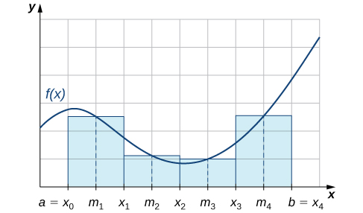
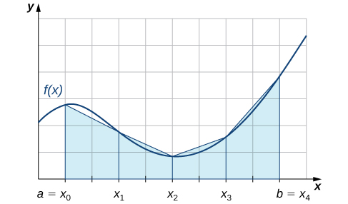
MỘT SỐ QUY TẮC CẦU PHƯƠNG ĐƠN GIẢN
Các quy tắc 1 phía (n=0)
Quy tắc trung điểm/hình chữ nhật (midpoint rule) (n=1), hình bên trái
Quy tắc hình thang (trapezoidal rule) (n=2),
hình bên phải

Slide 5
CẤP CHÍNH XÁC CỦA MỘT SỐ QUY TẮC CẦU PHƯƠNG ĐƠN GIẢN
Các quy tắc 1 phía (n=1)
Quy tắc trung điểm/hình chữ nhật (midpoint rule) (n=1)
Quy tắc hình thang (trapezoidal rule) (n=2)
Các quy tắc 1 phía chỉ chính xác cho các hàm hằng.
Các quy tắc trung điểm và hình thang chính xác cho các hàm tuyến tính (y=ax+b).

Slide 6
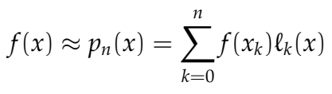

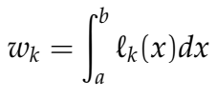

Các phương pháp Newton-Cotes
Dựa trên nội suy Lagrange ta xấp xỉ
trong đó , các điểm nút x_k được lấy theo lưới đều.
Việc tính toán trực tiếp các trọng số (sử dụng công thức nội suy) rất không tốt.
Phương pháp hệ số bất định: coi các là các hệ số chưa biết.
Chú ý: phương pháp Newton-Cotes chính xác với mọi đa thức bậc .
Cho ta được hệ n+1 phương trình n+1 ẩn dạng Vandemonde. Giải hpt này ta tìm được các , và có công thức xấp xỉ tích phân.
$$≤n$$
$$f=1, x, x^{2},...,x^{n}$$

Slide 7
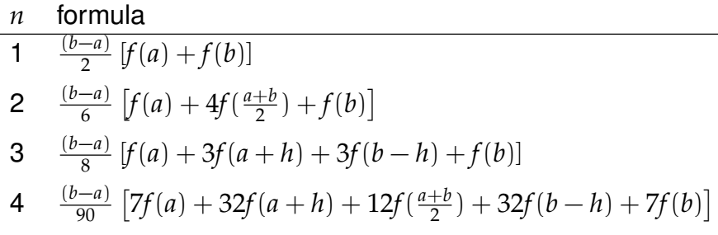
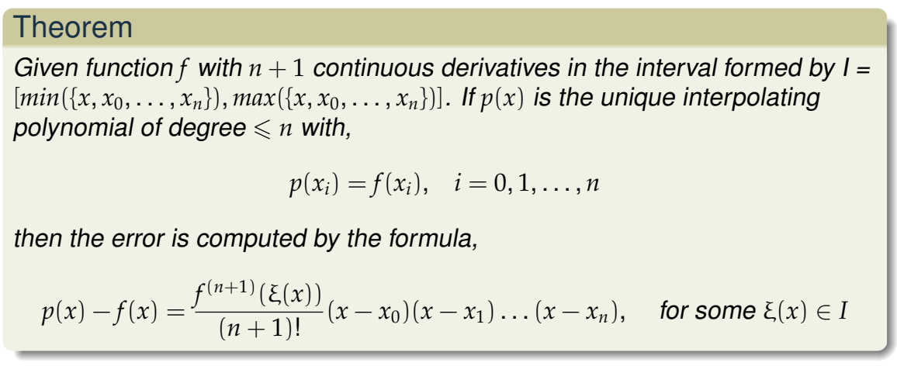
Các công thức Newton-Cotes cơ bản
Tên công thức
Hình thang
Simpson 1/3
Simpson 3/8
Boole
ĐÁNH GIÁ SAI SỐ
Dựa trên ước lượng sai số của phép nội suy Lagrange

Slide 8
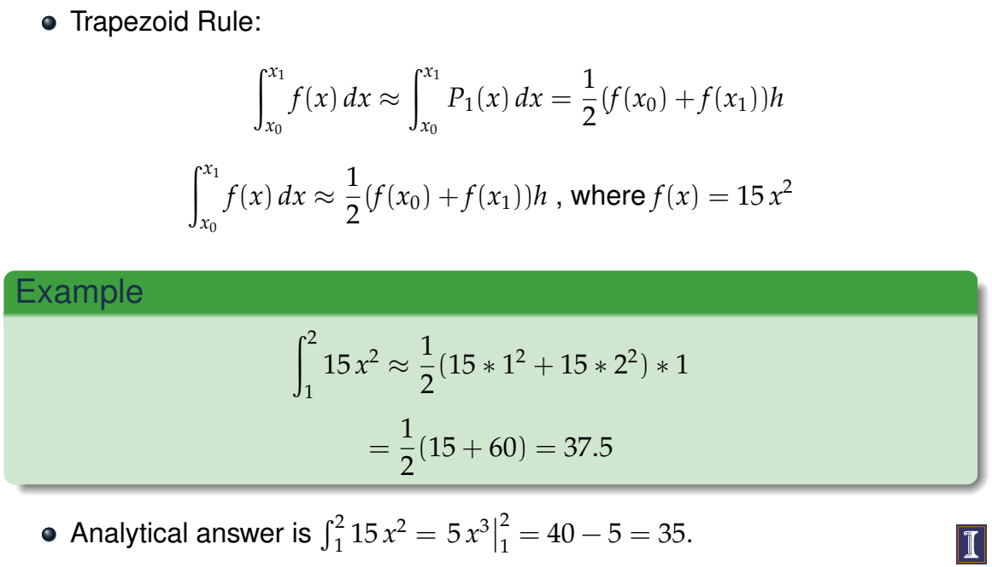

Slide 9
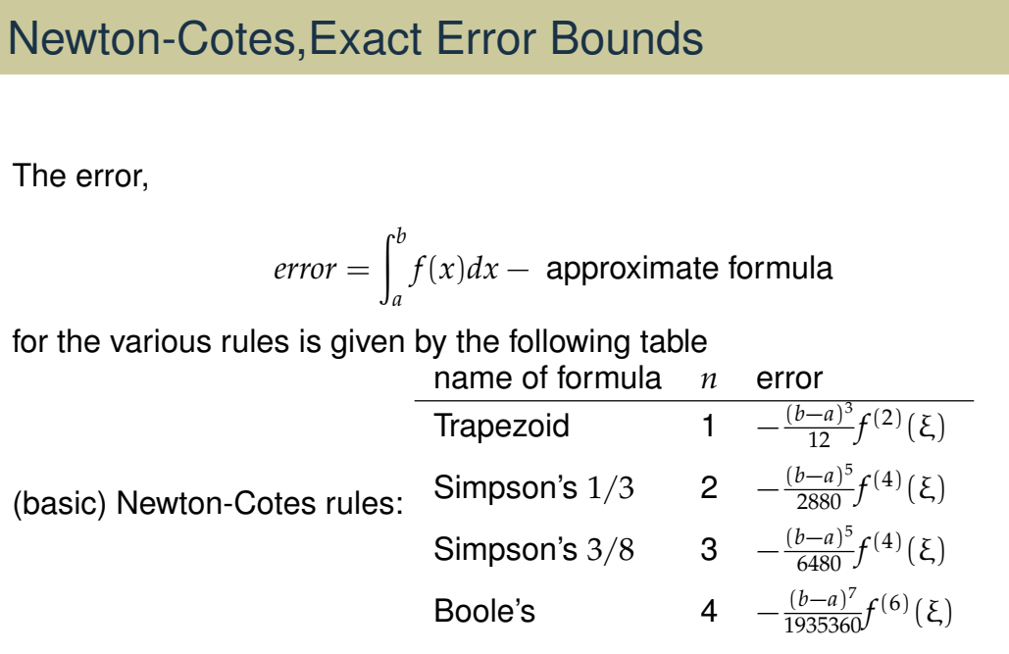

Slide 10
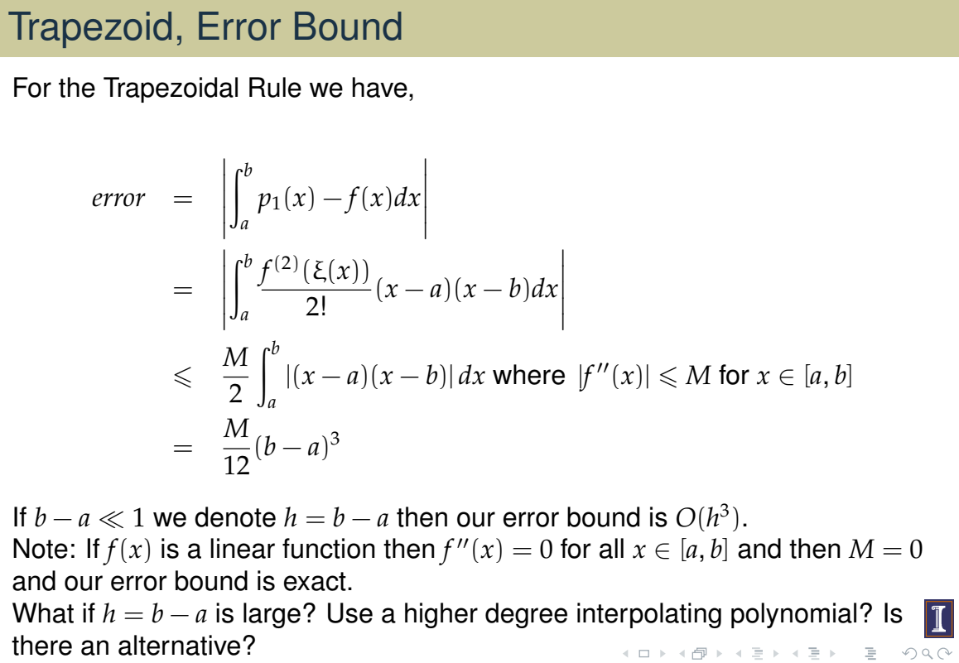

Slide 11









Thực tế ứng dụng: các công thức composite
Cần chia nhỏ đoạn [a,b] thành n đoạn đều nhau để xấp xỉ tích phân trên từng đoạn nhỏ.
Quy tắc trung điểm
Đánh giá sai số toàn phần trong đó
Quy tắc hình thang
Đánh giá sai số toàn phần trong đó
Quy tắc Simpson 1/3
Đánh giá sai số toàn phần trong đó
$$a=x_{0}<x_{1}<...<x_{n−1}<x_{n}=b, x_{i}−x_{i−1}=h, h=\frac{b−a}{n} .$$
$$\int_{a}^{b}{f(x)d\text{x}≈h \left[\left.f(\frac{x_{0}+x_{1}}{2})+f(\frac{x_{1}+x_{2}}{2})+...+f(\frac{x_{n−1}+x_{n}}{2}\right)\right]}$$
$$M\frac{\left(b−a\right)}{12}h^{2}$$
$$M=\sup_{\text{[}\text{a}\text{,}\text{b}\text{]}}|\left.f^{″}(x\right)|$$
$$\int_{a}^{b}{f(x)d\text{x}≈\frac{h}{2} \left[\left.f(x_{0})+2f(x_{1})+...+2f(x_{n−1})+f(x_{n}\right)\right]}$$
$$M\frac{\left(b−a\right)}{12}h^{2}$$
$$M=\sup_{\text{[}\text{a}\text{,}\text{b}\text{]}}|\left.f^{″}(x\right)|$$
$$\int_{a}^{b}{f(x)d\text{x}≈\frac{h}{6} \left[\left.f(x_{0})+4f(x_{1})+2f(x_{2})+4f(x_{3})+...+4f(x_{2n−1})+f(x_{2n}\right)\right]}$$
$$M\frac{\left(b−a\right)}{180}h^{4}$$
$$M=\sup_{\text{[}\text{a}\text{,}\text{b}\text{]}}|\left.f^{\left(4\right)}(x\right)|$$

Slide 12
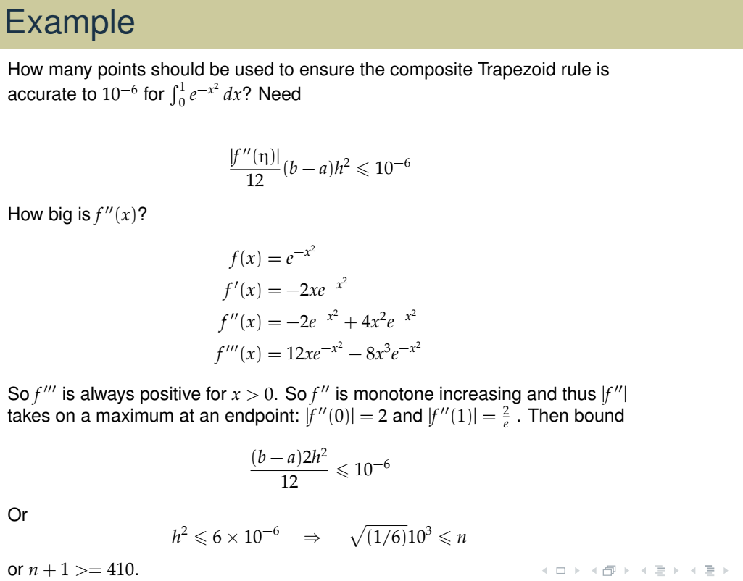

Slide 13
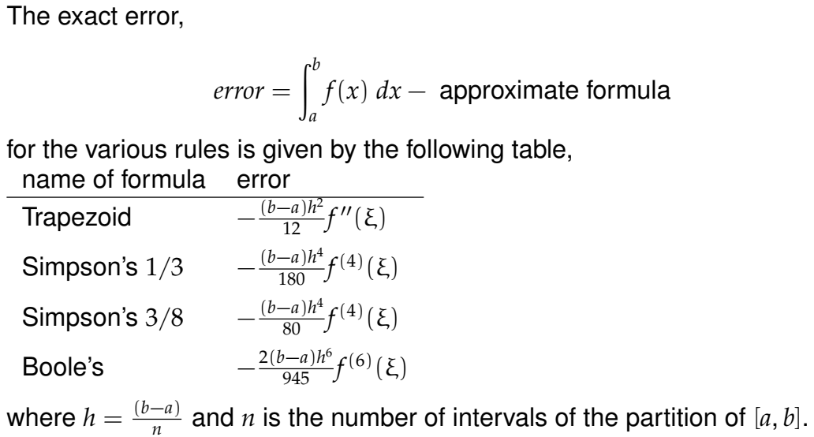
Đánh giá sai số cho công thức Newton-Cotes composite

Slide 14
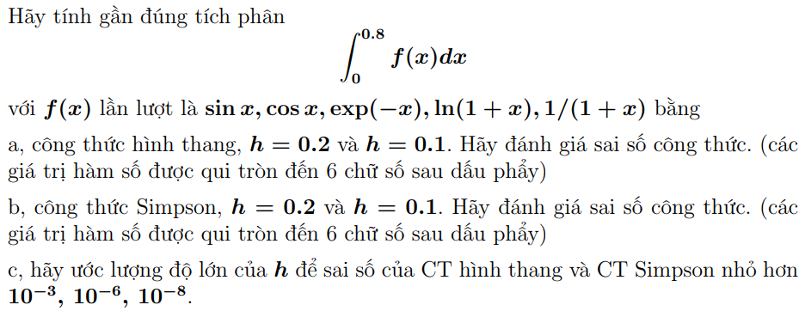
Bài Tập
Bài 1
Bài 2

Slide 15
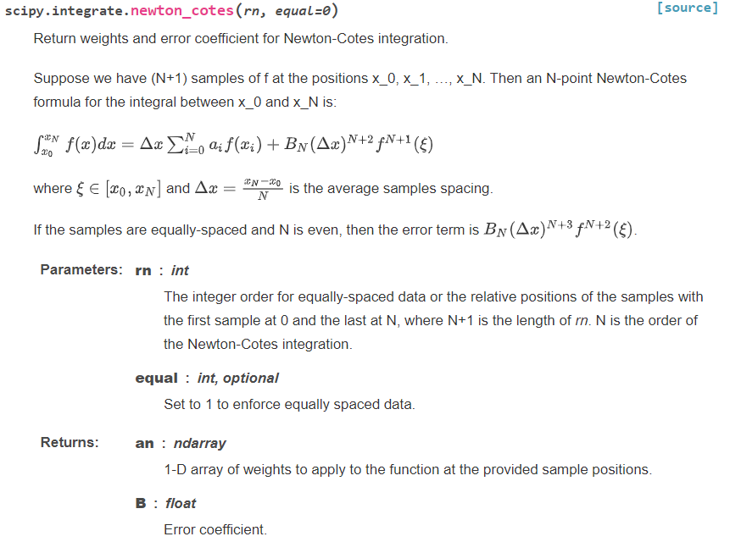
Python built-in functions: scipy.integrate.newton_cotes (1/2)

Slide 16
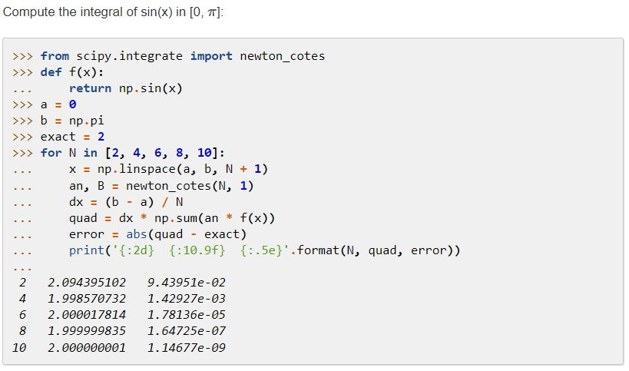
Python built-in functions: scipy.integrate.newton_cotes (2/2)

Slide 17
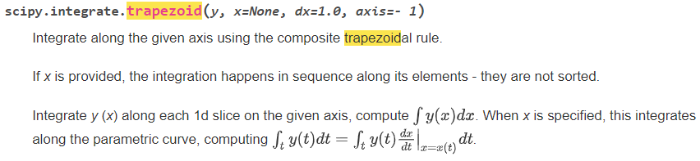
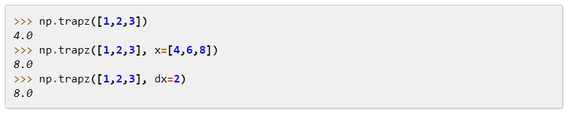
Python built-in functions: scipy.integrate.trapezoid

Slide 18
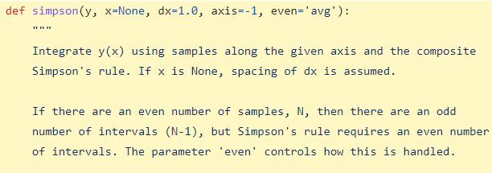
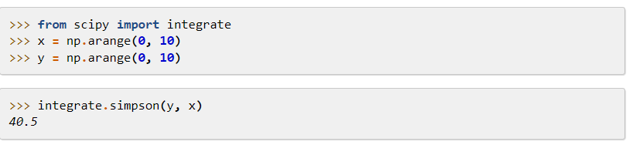
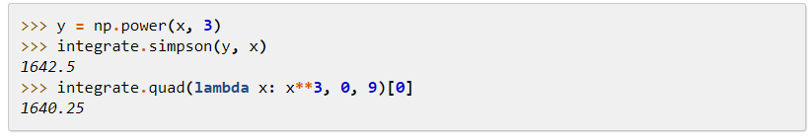
Python built-in functions: scipy.integrate.simpson

Slide 19
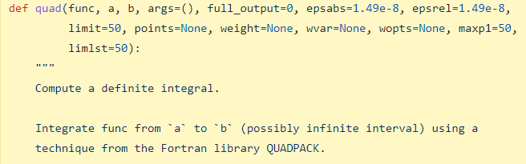
Python built-in functions: scipy.integrate.quad (1/2)

Slide 20
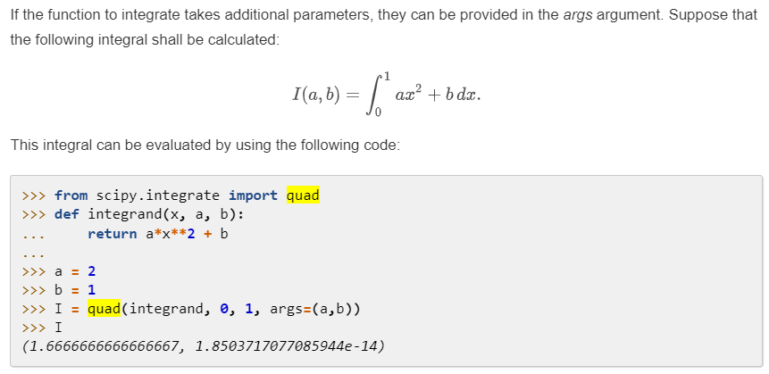
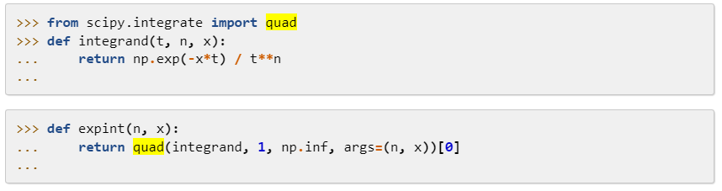
Python built-in functions: scipy.integrate.quad (2/2)

Slide 21


Các phương pháp cầu phương gauss
Ý tưởng: đi tìm xấp xỉ tích phân dạng
Ở đây chúng ta gọi là các trọng số, x_k là các điểm nút.
Công thức cầu phương có 2n+2 tham số bao gồm n+1 trọng số, n+1 nút.
Như vậy có 2n+2 ẩn số, ta cần 2n+2 phương trình => ta chọn các đa thức có bậc
Thay lần lượt vào ta được hệ phương trình.
Câu hỏi: Vậy phương pháp Gauss khác Newton-Cotes ở chỗ nào?
Trả lời: 1. Newton-Cotes lưới các nút là đều, hệ phương trình là tuyến tính
2. Gauss lưới các nút là không đều, hệ phương trình phi tuyến
3. Gauss có nhiều tham số để lựa chọn hơn, nên cấp chính xác tốt hơn.
$$≤2n+1$$
$$f(x)=1, x, x^{2},...,x^{2n+1}$$

Slide 22
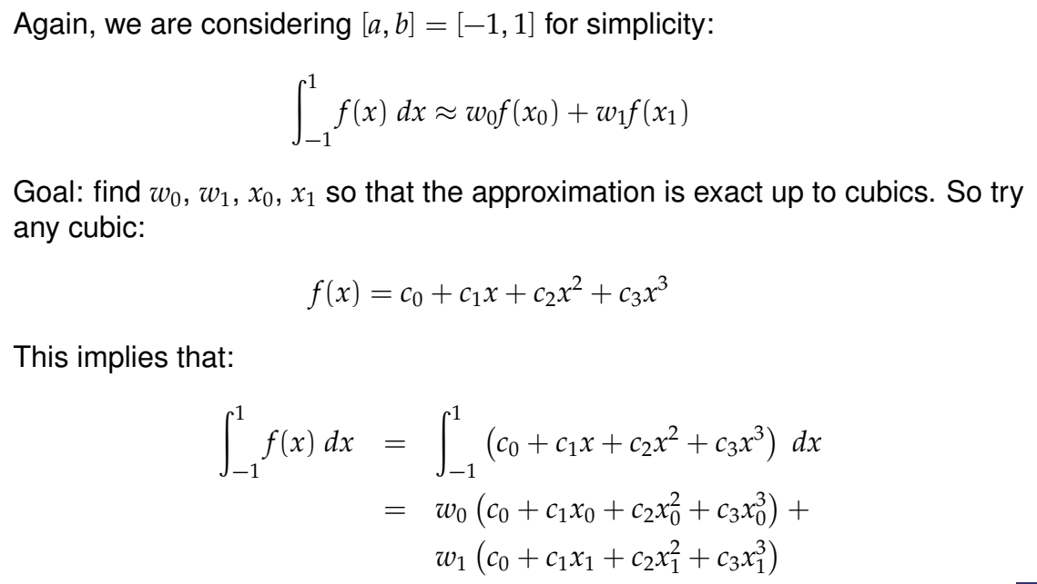
Ví dụ: Cầu phương Gauss với n = 1. Liệu có tốt hơn quy tắc hình thang?

Slide 23
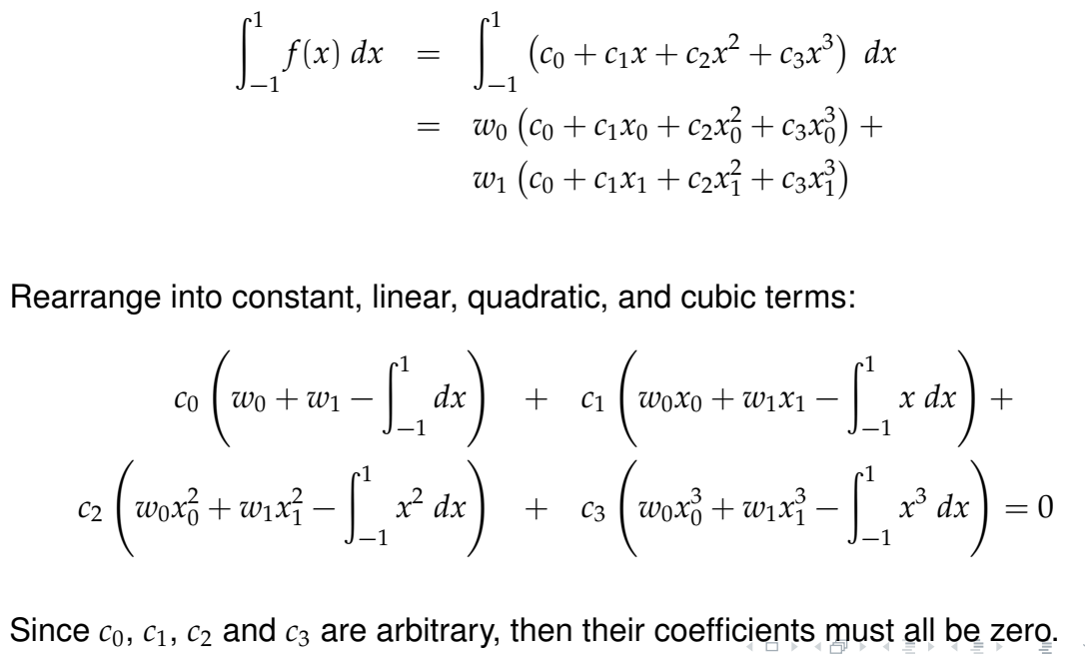
Ví dụ: Cầu phương Gauss với n = 1. Liệu có tốt hơn quy tắc hình thang?

Slide 24
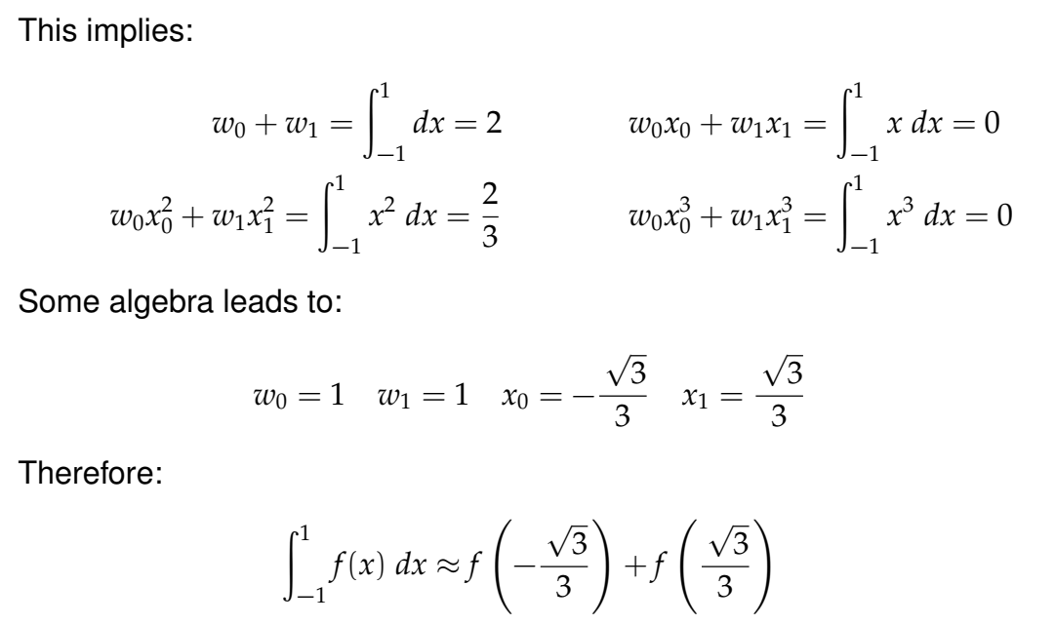
Ví dụ: Cầu phương Gauss với n = 1. Liệu có tốt hơn quy tắc hình thang?

Slide 25
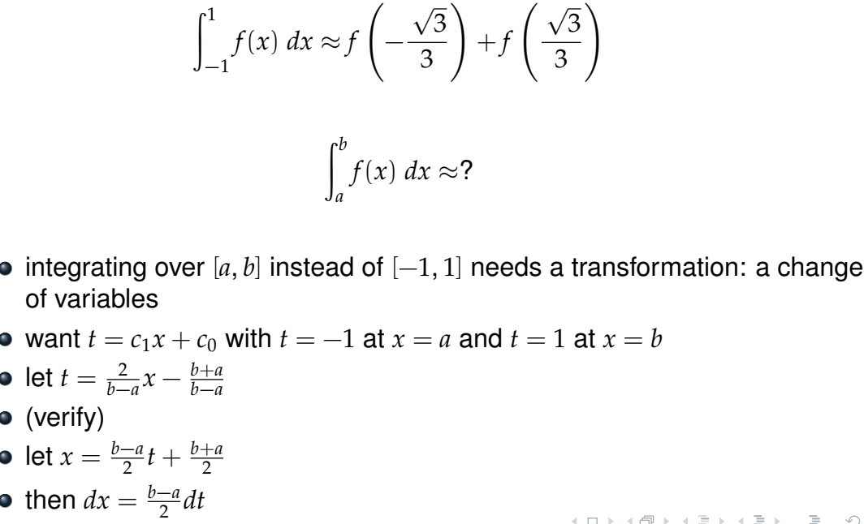
Trường hợp đoạn [a.b] tổng quát

Slide 26
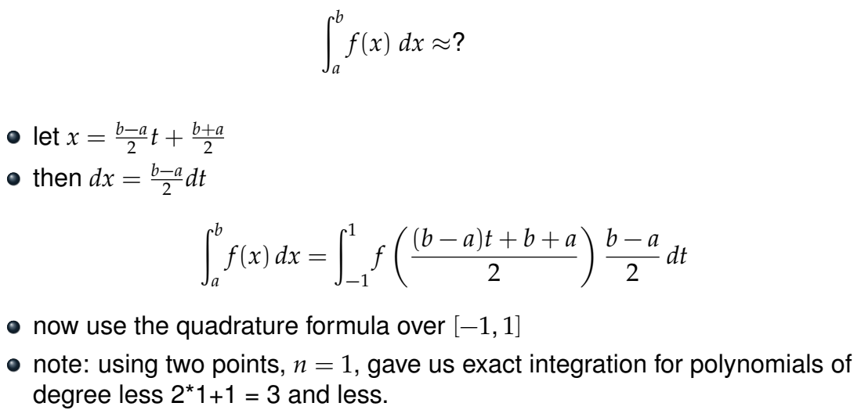
Trường hợp đoạn [a.b] tổng quát

Slide 27
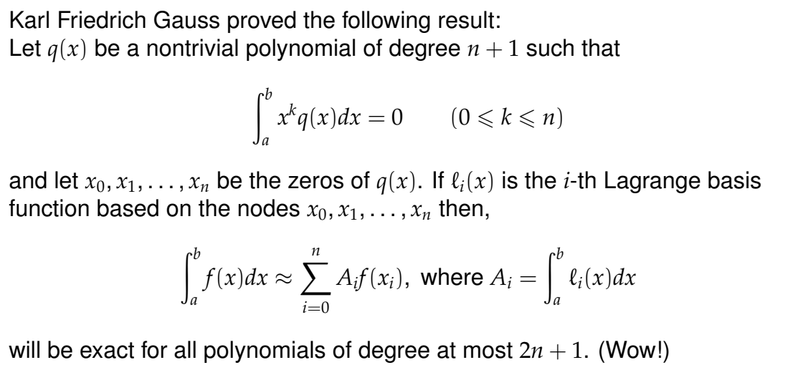
Ý tưởng đột phá của Gauss: sử dụng các đa thức trực giao.

Slide 28
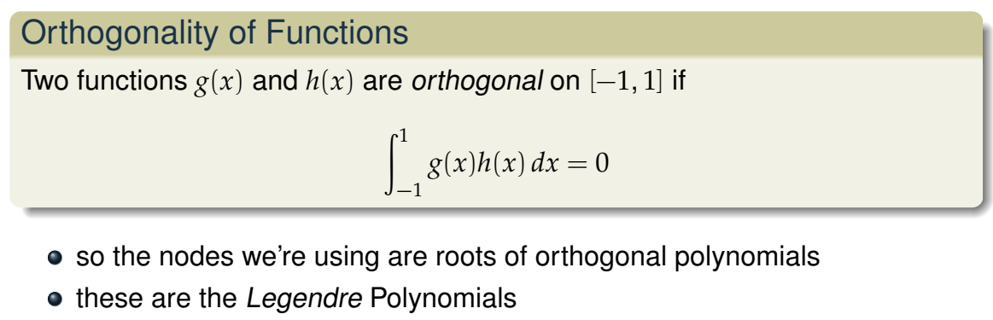
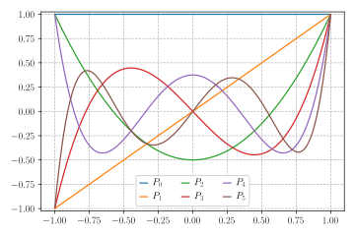
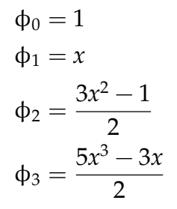
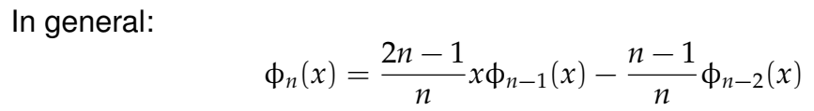
ĐA THỨC TRỰC GIAO

Slide 29
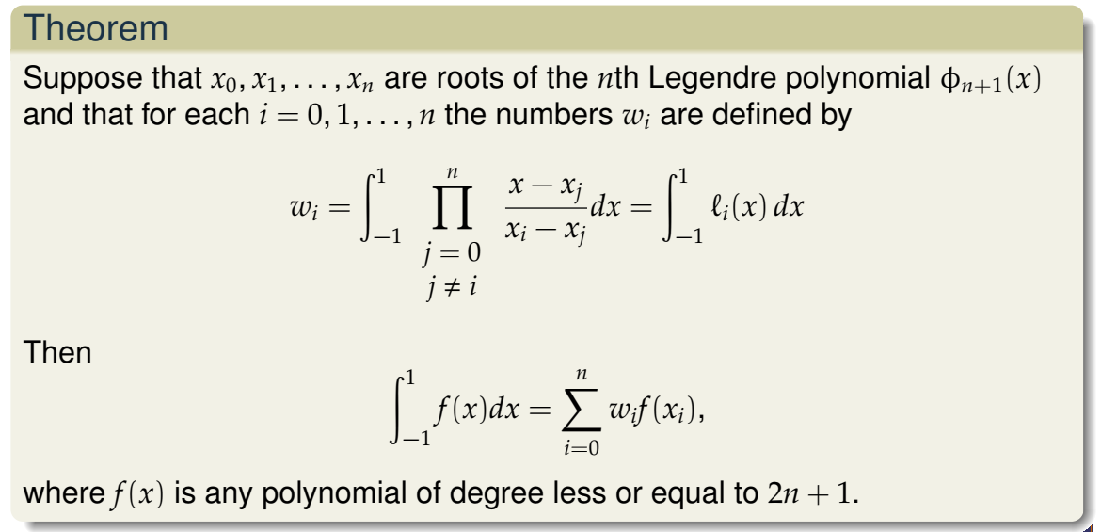
Ý tưởng đột phá của Gauss: sử dụng các đa thức trực giao.

Slide 30
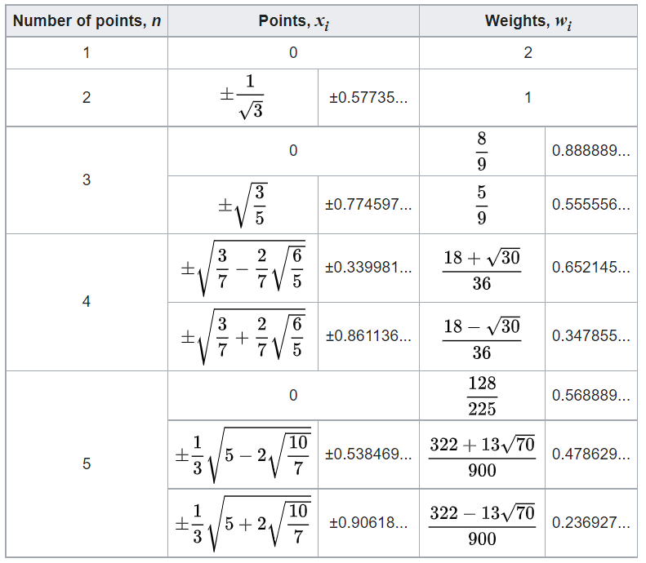
Chú ý: dùng trọng số và node theo bảng – đừng tính lại làm gì

Slide 31
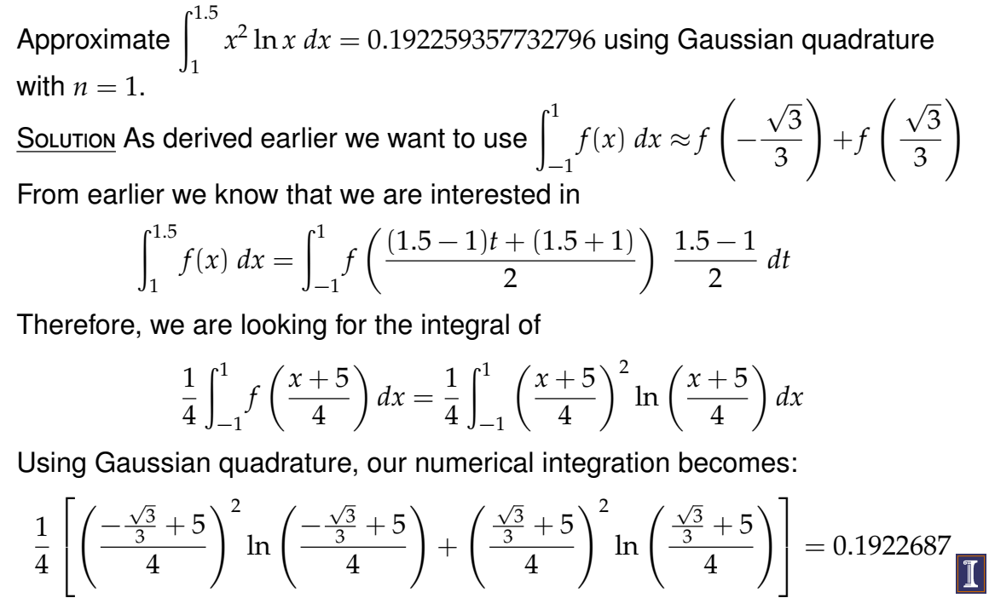
Ví dụ

Slide 32
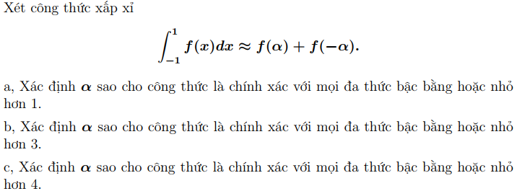
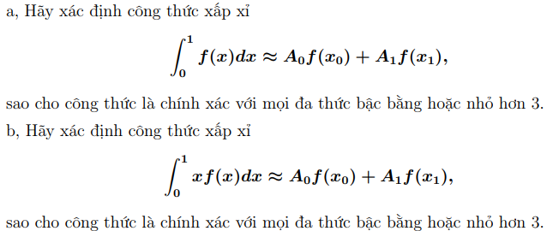
Bài Tập
Bài 1
Bài 2

Slide 33
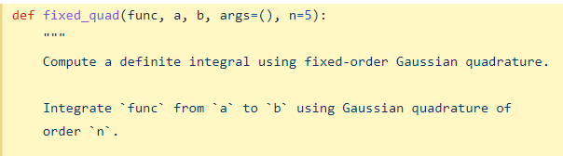
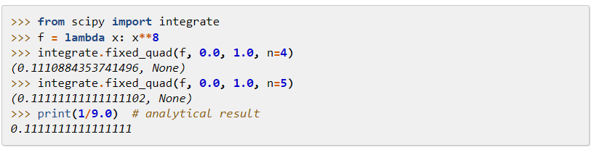
Python built-in functions: scipy.integrate.fixed_quad

Slide 34
Những gì chưa đề cập trong sách (mà có thể gặp trong thực tế)
Cầu phương tích phân bội
Phương pháp Monte-Carlo tính tích phân bội

Slide 35
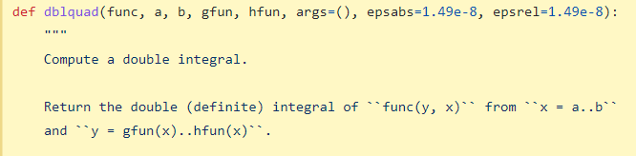
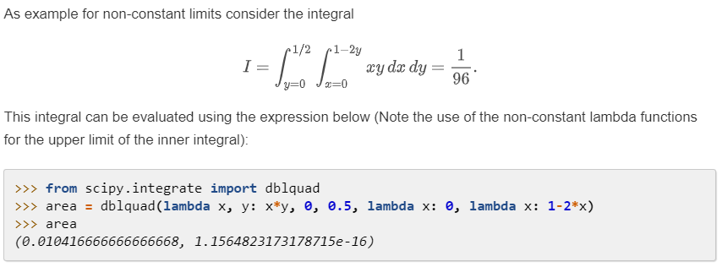
TÍCH PHÂN BỘI 2: scipy.integrate.dblquad

Slide 36
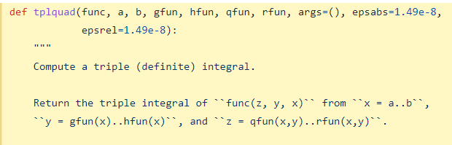
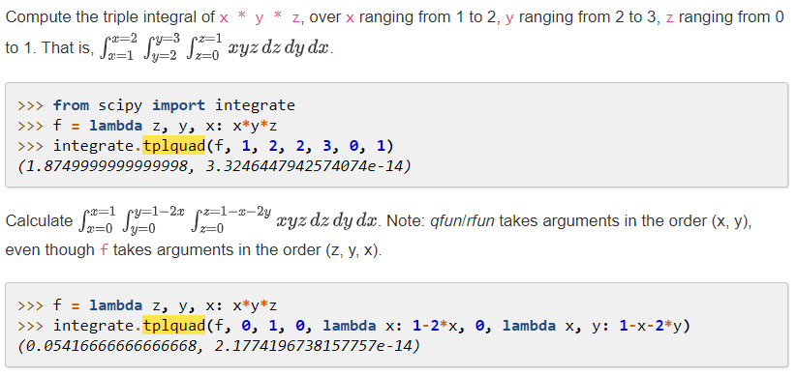
TÍCH PHÂN BỘI 3: scipy.integrate.tplquad

Slide 37
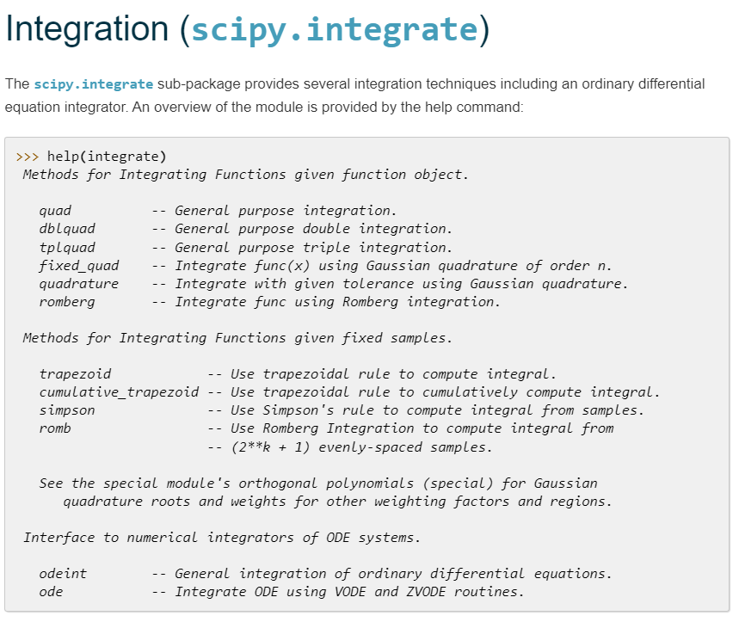
Tổng kết module

Slide 38
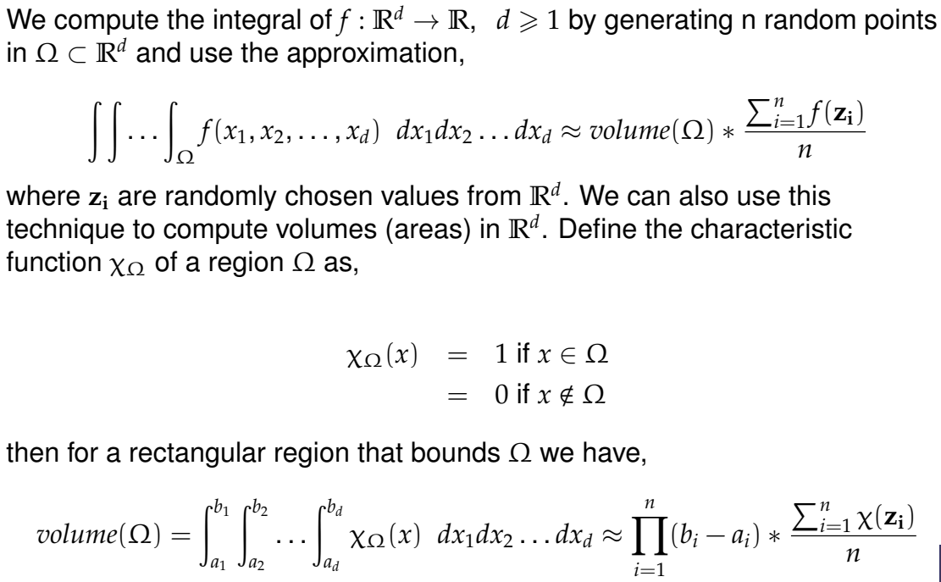
Monte Carlo integration

Slide 39
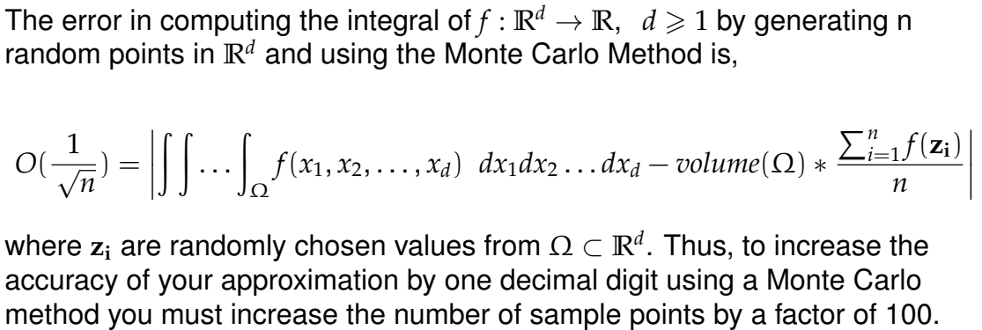
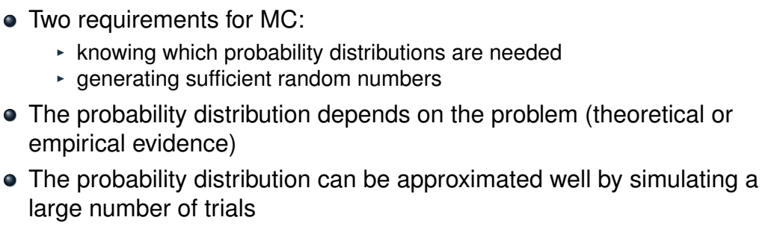
Monte Carlo integration Error

